Slide 1
若依专题
拔高原理篇

Slide 2
代码生成器
RBAC权限控制
异步任务管理器
操作日志
定时任务
数据权限

Slide 3
代码生成器
01
源码分析
Velocity模版引擎
Lombok集成
Swagger集成

Slide 4
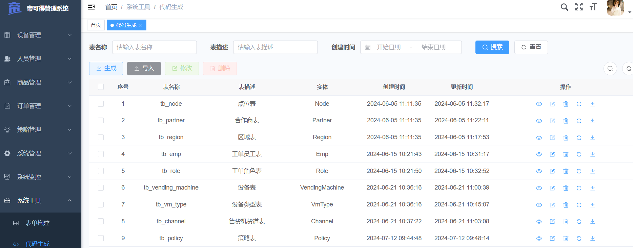
源码分析
代码生成器：导入表结构（预览、编辑、删除、同步）、生成前后端代码

Slide 5
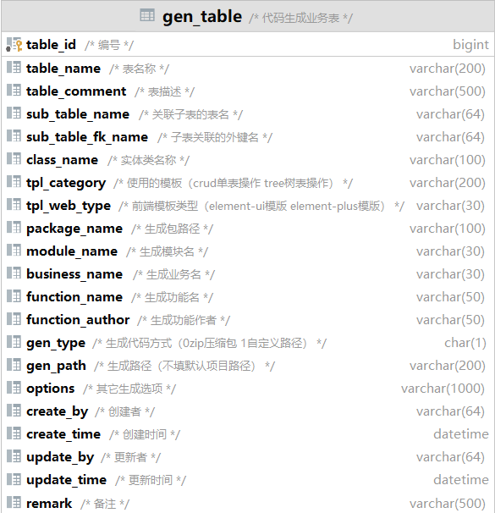
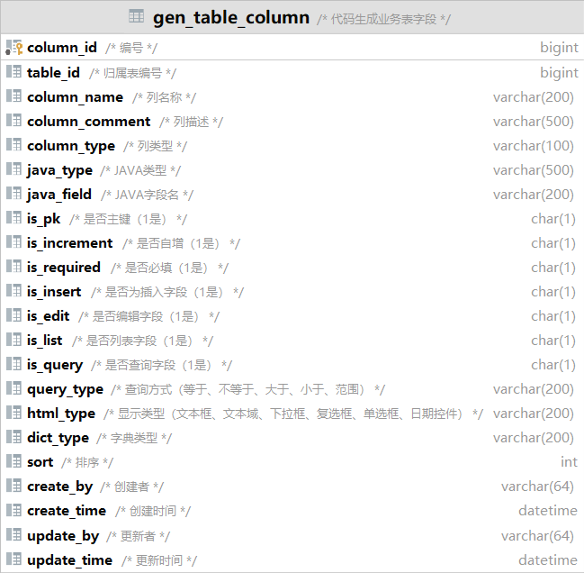
源码分析
代码生成器表结构说明

Slide 6
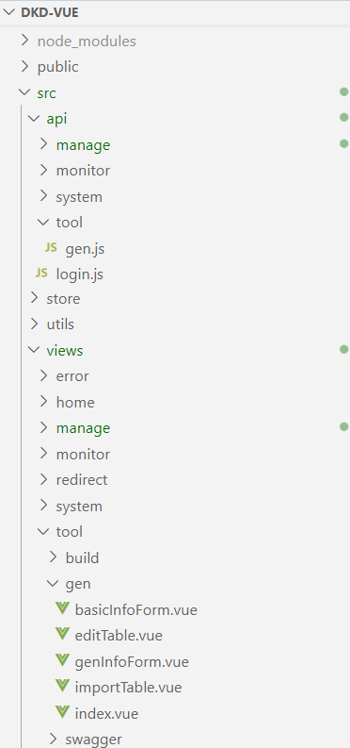
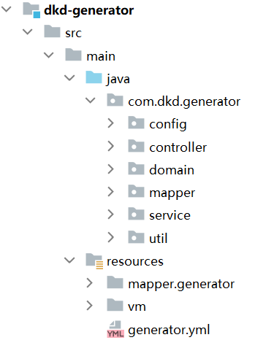
源码分析
代码生成器目录结构
Api请求js文件
读取代码生成相关配置
三层代码、实体类、Mapper映射文件
Velocity模板工具类
基本信息、字段信息、
生成信息视图组件
导入对话框
代码生成视图组件

Slide 7

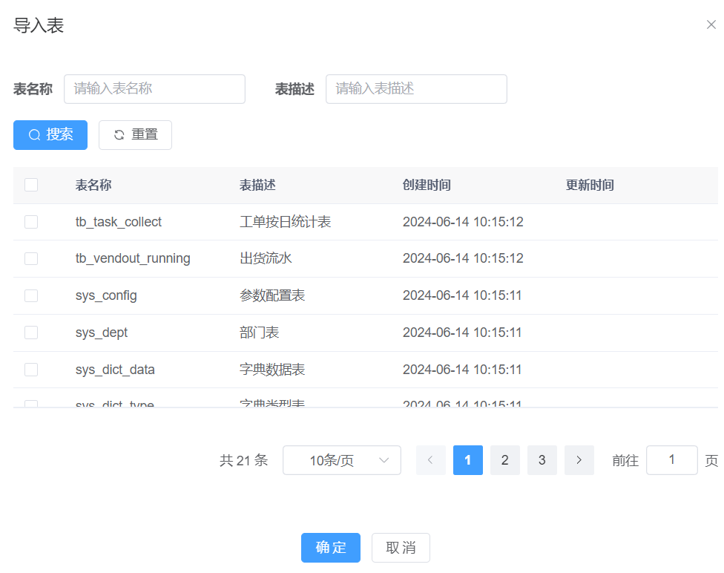
源码分析
查询数据库列表
@/views/tool/index.vue
GenController

Slide 8
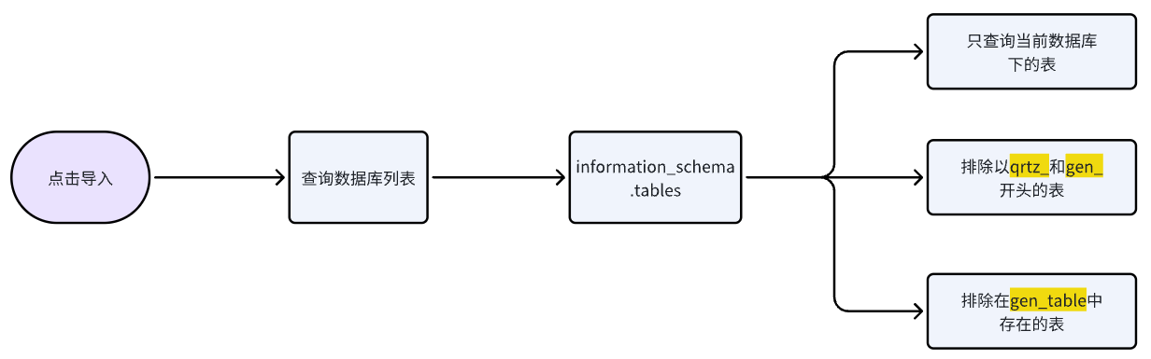
源码分析
查询数据库列表

Slide 9
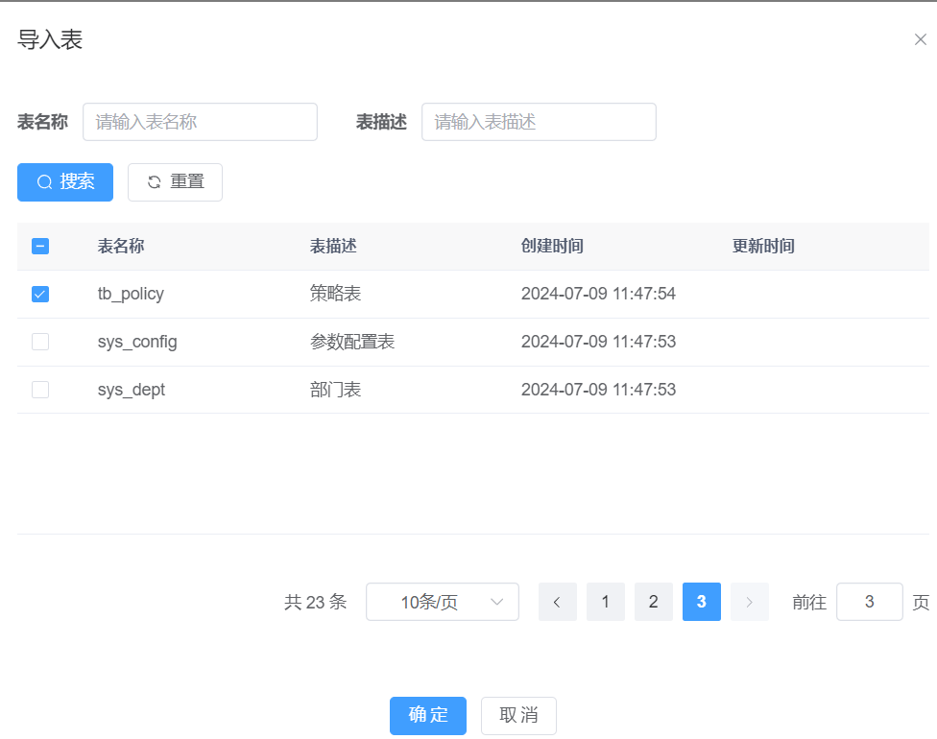
源码分析
导入表结构
@/views/tool/importTable.vue
GenController

Slide 10
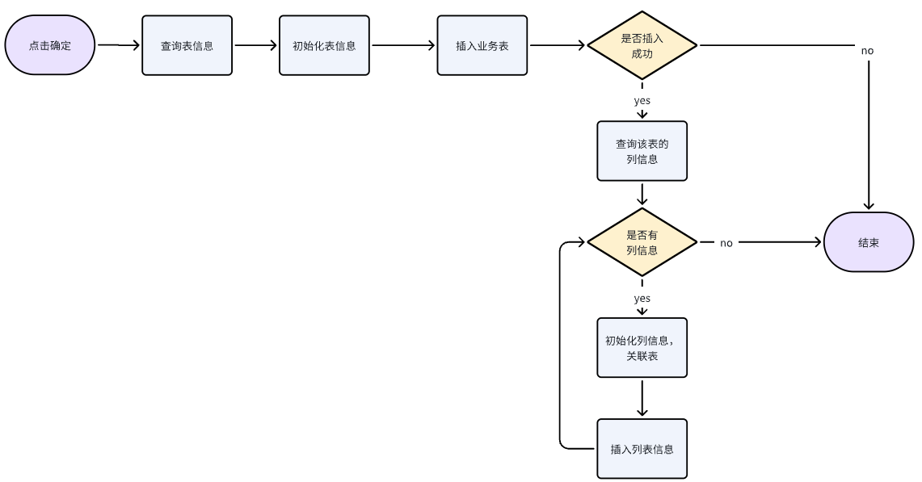
源码分析
导入表结构

Slide 11
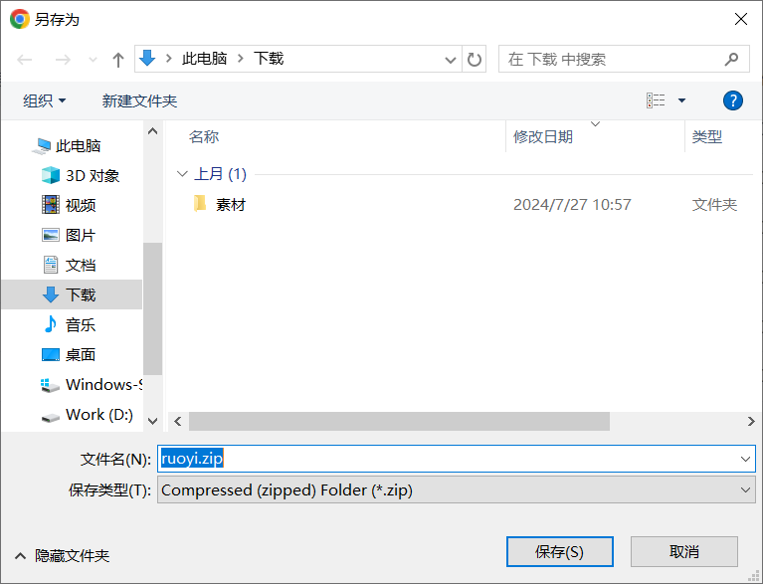

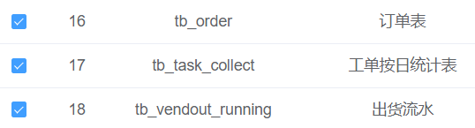
源码分析
生成代码
@/views/tool/index.vue
GenController

Slide 12
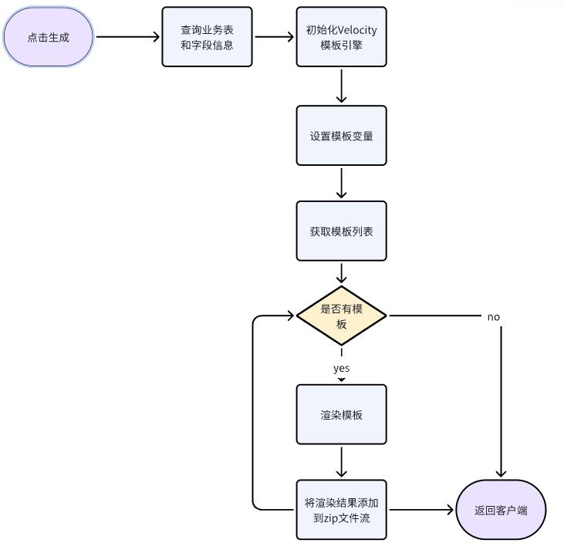
源码分析
生成代码

Slide 13
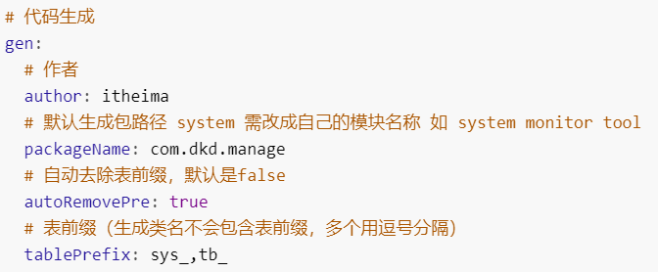
源码分析
修改generator.yml配置文件

Slide 14
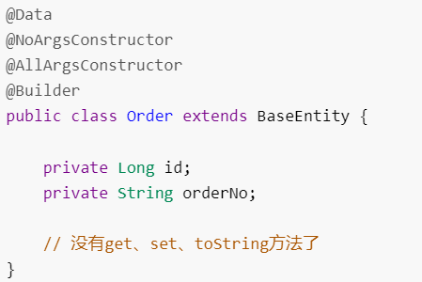
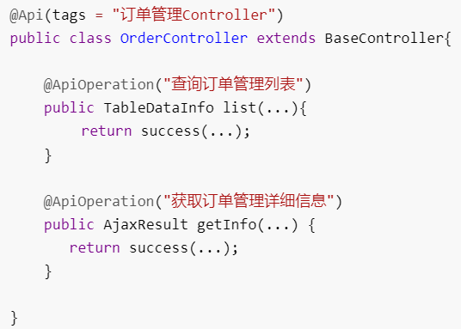
源码分析
代码生成器增强

Slide 15
代码生成器
01
源码分析
Velocity模版引擎
Lombok集成
Swagger集成

Slide 16
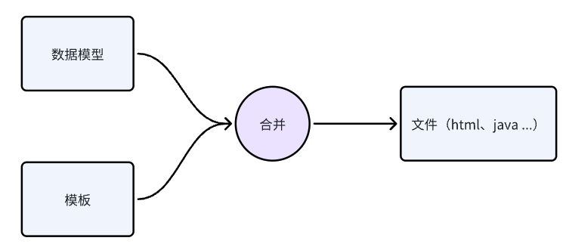
Velocity模版引擎
Velocity官网：https://velocity.apache.org/
Velocity是一个Java模板引擎，它使用特定语法在模板中嵌入Java对象数据，实现界面与代码的分离。
Web内容生成
代码生成
网页静态化

Slide 17
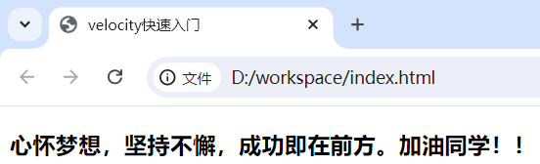

快速入门
利用Velocity模板，完成对数据的填充

Slide 18
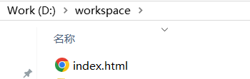
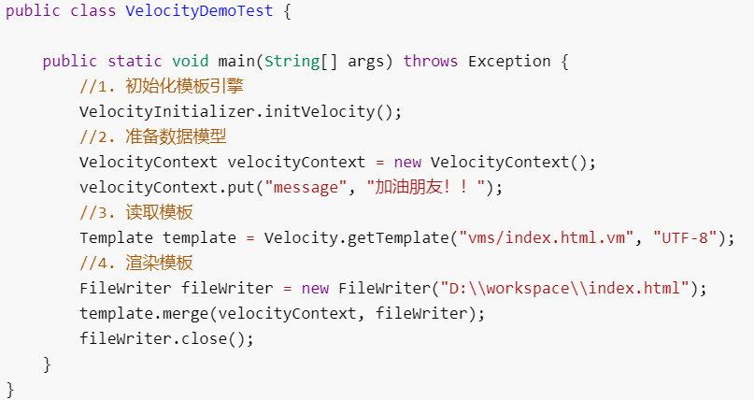
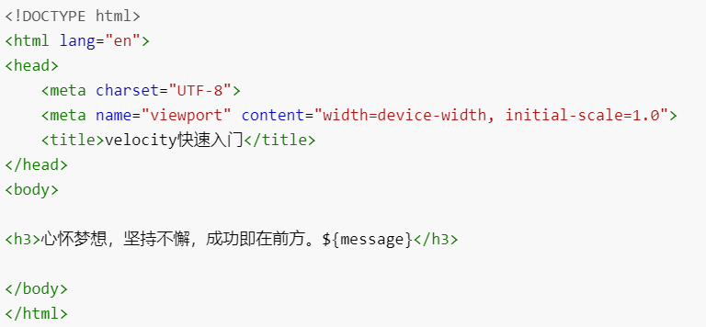

利用Velocity模板，完成对数据的填充
准备模板
数据填充
效果测试

Slide 19
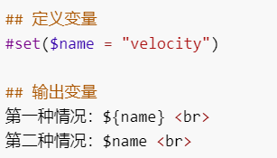
基础语法-变量
在模板中定义变量：#set开头，比如#set($name = "velocity")
获取变量的值： $name 或者 ${name}
当在字符串中拼接变量时，使用${xxx}这样的语法
注意：

Slide 20
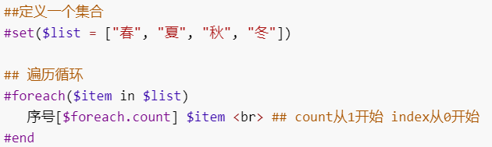
基础语法-循环
循环的语法：#foreach(…) ... #end

Slide 21
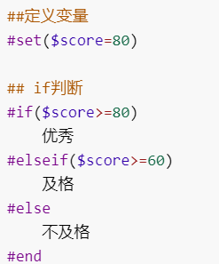
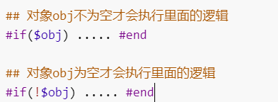
基础语法-if判断
判断的语法：#if(condition) ... #elseif(condition) ... #else ... #end

Slide 22
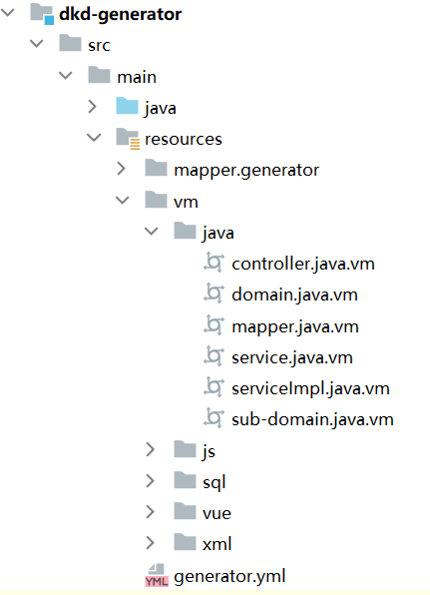
Velocity模版引擎
模板阅读

Slide 23
代码生成器
01
源码分析
Velocity模版引擎
Lombok集成
Swagger集成

Slide 24
Lombok集成
改造domain模板，支持Lombok

Slide 25
代码生成器
01
源码分析
Velocity模版引擎
Lombok集成
Swagger集成

Slide 26
Swagger集成
改造Controller模板，支持Swagger

